Slide 1
Reunión de Puntos Focales
Red de Formación Ambiental
para América Latina y el Caribe
9 de septiembre,
Universidad de Piura, Lima

Slide 2
Contenidos
Objetivos de la reunión
Programa
Documentos de referencia
Decisión 2 sobre Educación Ambiental para el Desarrollo Sostenible
Plan de Trabajo de la Red
Fondo fiduciario
Aportes al VII Congreso Iberoamericano de Educación Ambiental
Notes:
Los temas a tratar en esta presentación son …

Slide 3
Objetivos de la reunión
Realizar la revisión final de propuesta del Plan de Trabajo de la RFA-ALC para el período 2014 – 2016 y su puesta en marcha.
Revisar el estado de las contribuciones al fondo fiduciario de la RFA-ALC.
Realizar un intercambio con ARIUSA (Alianza de Redes Iberoamericanas de Universidades por la Sustentabilidad y el Ambiente) sobre el párrafo 1. c de la decisión 2 sobre Educación Ambiental y en particular el desarrollo de un diagnóstico por país sobre la inclusión de consideraciones ambientales en las universidades (en cuatro ámbitos que abarcan el currículum, la gestión institucional, la extensión y la investigación), con base, tanto en indicadores comunes, como diferenciados por país.
Intercambiar sobre los aportes de la Red de Formación Ambiental al VII Congreso Iberoamericano de Educación Ambiental y seguimiento posterior al Congreso.

Slide 4
Programa de la reunión
MARTES 9 DE SEPTIEMBRE
8:00-8:30 | Registro de participantes
8:30-9:00 | Bienvenida: Ernesto Gálmez, Director, Dirección General de Educación, Cultura y Ciudadanía Ambiental Ministerio del Ambiente de Perú Mahesh Pradhan, Jefe, Unidad de Educación y Capacitación Ambiental del PNUMA Isabel Martínez, Oficina Regional, PNUMA
9:00-9:30 | Revisión final de la propuesta del plan de trabajo de la RFA-ALC para el período 2014 – 2016 y su puesta en marcha (sesión cerrada) | Isabel Martínez, Oficina Regional, PNUMA
9:30-10:30 | Intercambio | Puntos focales de la Red de Formación Ambiental
9:45-9:55 | Revisar el estado de las contribuciones al fondo fiduciario (sesión cerrada) | Isabel Martínez, Oficina Regional, PNUMA
9:55- 10:15 | Intercambio
10:15-10:30 | Refrigerio
10:30-10:45 | Presentación sobre ARIUSA (Alianza de Redes Iberoamericanas de Universidades por la Sustentabilidad y el Ambiente) y particular, avances sobre el párrafo 1. c de la decisión 2 sobre Educación Ambiental (sesión abierta) | Orlando Sáenz, Universidad de Ciencias Aplicadas y Ambientales (U.D.C.A.) de Colombia
10:45-11:15 | Intercambio | Puntos focales de la Red de Formación Ambiental
12:30-14:00 | Almuerzo
14:00-14:30 | Aportes de la Red de Formación Ambiental al VII Congreso Iberoamericano de Educación Ambiental (sesión abierta) | Puntos focales de la Red de Formación Ambientall
14:30-15:00 | Intercambio
15:00-15:30 | Conclusiones y próximos pasos | Isabel Martínez, Oficina Regional, PNUMA

Slide 5
Documentos y websites de referencia
IX Reunión del Foro de Ministros de Medio Ambiente de América Latina y el Caribe (Los Cabos, México 11-14 de marzo de 2014): http://www.pnuma.org/forodeministros/19-mexico/documentos.htm
Decisión 2 de la XIX Reunión del Foro de Ministros de Medio Ambiente de América Latina y el Caribe (celebrada 11-14 de Marzo, Los Cabos México) sobre Educación Ambiental y, en particular el párrafo
Informe sobre los resultados de los Foros nacionales y Latinoamericano de Universidades y Sostenibilidad realizados en 2013: http://www.pnuma.org/educamb/documentos/2014/FORO_AMBIENTAL_CENTROAMERICANO_DE_UNIVERSIDADES/2014-01-20_Informe_general_sobre_FOROS.pdf
(http://www.pnuma.org/forodeministros/19-mexico/documentos/decisiones/Educacion_Ambiental/decision_Edu_Amb.pdf)
Primer Foro Ambiental Centroamericano de Universidades: Construyendo redes: http://www.pnuma.org/educamb/alianza_mundial.php
GUPES/PNUMA: http://www.unep.org/training/programmes/gupes.asp
ARIUSA: http://ariusa.net/es/eventos
Red de Formación Ambiental para América Latina y el Caribe: http://www.pnuma.org/educamb/
El Decenio de las Naciones Unidas de la Educación para el Desarrollo Sostenible (2005-2014): http://www.unesco.org/new/es/education/themes/leading-the-international-agenda/education-for-sustainable-development/about-us/
Programa Tunza del PNUMA: http://www.pnuma.org/tunza/

Slide 6
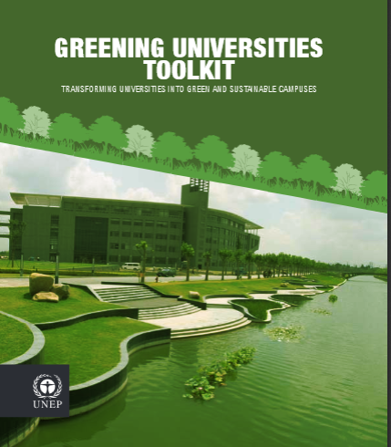
Publicaciones de interés del PNUMA
GREENING UNIVERSITIES TOOLKIT TRANSFORMING UNIVERSITIES INTO GREEN AND SUSTAINABLE CAMPUSES (http://www.unep.org/training/docs/Greening_University_Toolkit.pdf) (PNUMA, 2013)
Forests in a Changing Climate: A Sourcebook for Integrating REDD+ into Academic Programmes (United Nations Environment Programme, 2014) http://www.pnuma.org/educamb/publicaciones/Forest_in_a_Changing_Climate.pdf

Slide 7
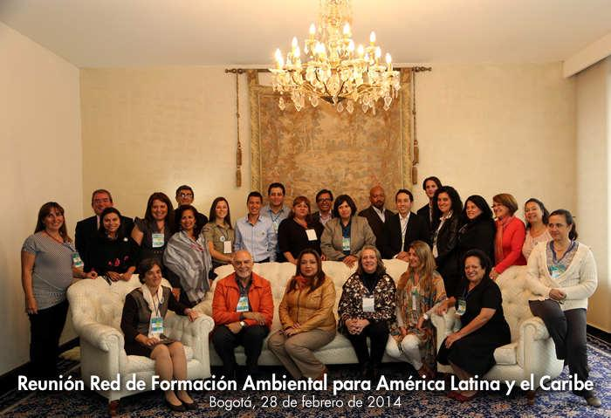
Recomendaciones sobre Educación Ambiental para el Desarrollo Sostenible

Slide 8
Dec 2: Educación Ambiental para el Desarrollo Sostenible
Desarrrollo del plan de trabajo de la Red de Formación Ambiental … finalizado, a más tardar, en el plazo de 6 meses e incluirá los siguientes lineamientos y acciones:
promover la educación ambiental a través de tecnologías innovadoras
continuar participando y asistiendo técnica y financieramente, los Congresos de Educación Ambiental …
seguir promoviendo entre las universidades de la región su participación activa GUPES ….., desarrollar un diagnóstico por país sobre la inclusión de consideraciones ambientales en las universidades …
promover el desarrollo de acciones de formación a jueces y fiscales
2. Promover y fortalecer las organizaciones ded jóvenes y niños dedicados al ambiente …
3. Facilitar el intercambio de experiencias y la cooperación Sur-Sur
4. Ratificar la importancia de realizar el pago voluntario anual al fondo fiduciario de la Red de Formación Ambiental …
5. Encomendar a los puntos focales… que preparen una propuesta de estrategia de identificación y movilización de recursos y potenciales alianzas

Slide 9
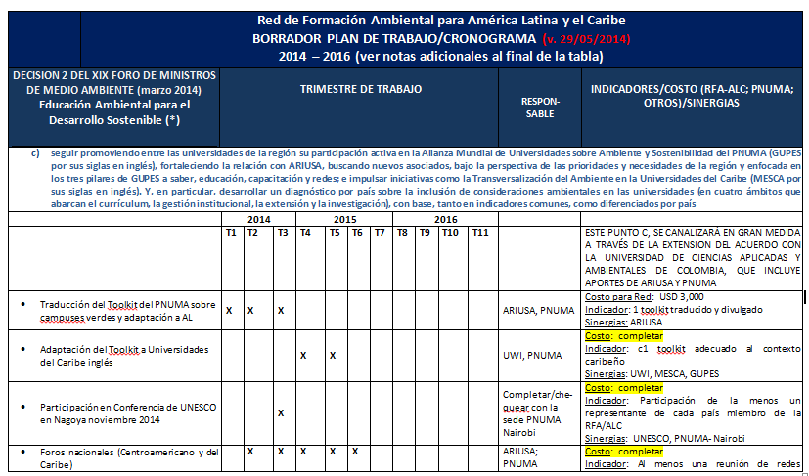
PLAN DE TRABAJO DETALLADO
RED DE FORMACION AMBIENTAL

Slide 10
Países de habla hispana y portugués:
31/03/2014: Borrador de Plan de Trabajo circulado a los Puntos Focales de la Red de Formación Ambiental de habla hispana y portugués
25/05/2014: Reunión virtual con los Puntos Focales de la Red de Formación Ambiental de habla hispana y portugués para recabar insumos sobre el borrador de Plan de Trabajo. La minuta estará disponible en: http://www.pnuma.org/educamb/pfocales.php
Para el 31/03/2014: El presupuesto disponible en el Fondo Fiduciario de la Red de Formación Ambiental al cual contribuyen los países de habla hispana era de USD 70,000.
Varios puntos focales han manifestado que sus instituciones pueden asumir determinados costos en la medida que se cuente con la planificación de las actividades con suficiente tiempo.
Próximos pasos:
Entre el 9 y 11/05/2014: Circular una versión revisada del borrador del Plan de Trabajo por email a los Puntos Focales de la Red
19/05/2014: Recibir insumos de los Puntos Focales
21/05/2014: Circular versión final del Plan de Trabajo para no objeción a más tardar el 29 de mayo
Hacer las consultas a los países del Caribe anglófono en paralelo
Implementación del Plan de Trabajo
Posible reunión de los Puntos Focales de la Red de Formación en el marco del VII Congreso Iberoamericano de Educación Ambiental en Lima, Perú en septiembre.
Al 29 de mayo no se han recibido más comentarios ni objeción al plan de trabajo.
06/06/2014: Reunión virtual con los Puntos Focales de la Red de Formación Ambiental de habla hispana y portugués para establecer los mecanismos de participación en el VII Congresos Iberoamericano de Educación Ambiental, a realizarse en Lima Perú, 10 – 13 de septiembre de 2014.
29/06/2014: México expresó que enviaría comentarios al borrador del Plan de Trabajo la semana subsiguiente.
Al 23 de junio no se han recibido comentarios de México y se recibieron comentarios de Argentina.
23/06/2014: PNUMA envía la invitación para la realización de una reunión de los puntos focales de la Red de Formación Ambiental el 9 de septiembre en el marco del VII Congreso Iberoamericano de Educación Ambiental.
08/08/2014: Reunión virtual con los Puntos Focales de la Red de Formación Ambiental de habla hispana y portugués para discutir la implementación de la decisión sobre Educación Ambiental, del pasado XIX Foro de Ministros de Medio Ambiente de América Latina y el Caribe, celebrado del 11 al 14 de marzo pasado, en Los Cabos México, en particular el párrafo 1, c: “seguir promoviendo entre las universidades de la región su participación activa en la Alianza Mundial de Universidades sobre Ambiente y Sostenibilidad del PNUMA (GUPES, por sus siglas en inglés), fortaleciendo la relación con ARIUSA, buscando nuevos asociados, bajo la perspectiva de las prioridades y necesidades de la región y enfocada en los tres pilares de GUPES a saber, educación, capacitación y redes; e impulsar iniciativas como la Transversalización del Ambiente en la Universidades del Caribe (MESCA por sus siglas en inglés) ….”.
21 y 22/08/2014: PNUMA (Red de Formación) con el apoyo de la Universidad Tecnológica de Panamá, ARIUSA, REDIES y REDFIA organizó el Primer Foro Centroamericano de Universidades por el Ambiente y la Sostenibilidad (http://www.pnuma.org/educamb/alianza_mundial.php)
PLAN DE TRABAJO DETALLADO
RED DE FORMACION AMBIENTAL
Evolución del desarrollo del borrador del Plan de Trabajo:
1) 31/03/2014: Borrador de Plan de Trabajo circulado a los Puntos Focales de la Red de Formación Ambiental de habla hispana y portugués
2) 25/05/2014: Reunión virtual con los Puntos Focales de la Red de Formación Ambiental de habla hispana y portugués para recabar insumos sobre el borrador de Plan de Trabajo. La minuta estará disponible en: http://www.pnuma.org/educamb/pfocales.php
3) Para el 31/03/2014: El presupuesto disponible en el Fondo Fiduciario de la Red de Formación Ambiental al cual contribuyen los países de habla hispana era de USD 70,000.
4) Varios puntos focales han manifestado que sus instituciones pueden asumir determinados costos en la medida que se cuente con la planificación de las actividades con suficiente tiempo.
5) Próximos pasos:
Entre el 9 y 11/05/2014: Circular una versión revisada del borrador del Plan de Trabajo por email a los Puntos Focales de la Red
19/05/2014: Recibir insumos de los Puntos Focales
21/05/2014: Circular versión final del Plan de Trabajo para no objeción a más tardar el 29 de mayo
Hacer las consultas a los países del Caribe anglófono en paralelo
Implementación del Plan de Trabajo
6) Posible reunión de los Puntos Focales de la Red de Formación en el marco del VII Congreso Iberoamericano de Educación Ambiental en Lima, Perú en septiembre.
7) Al 29 de mayo no se han recibido más comentarios ni objeción al plan de trabajo.
8) 06/06/2014: Reunión virtual con los Puntos Focales de la Red de Formación Ambiental de habla hispana y portugués para establecer los mecanismos de participación en el VII Congresos Iberoamericano de Educación Ambiental, a realizarse en Lima Perú, 10 – 13 de septiembre de 2014.
9) 06/06/2014: Reunión virtual con los Puntos Focales de la Red de Formación Ambiental de habla hispana y portugués para establecer los mecanismos de participación en el VII Congresos Iberoamericano de Educación Ambiental, a realizarse en Lima Perú, 10 – 13 de septiembre de 2014.
10) 29/06/2014: México expresó que enviaría comentarios al borrador del Plan de Trabajo la semana subsiguiente.
11) Al 23 de junio no se han recibido comentarios de México y se recibieron comentarios de Argentina.
12) 23/06/2014: PNUMA envía la invitación para la realización de una reunión de los puntos focales de la Red de Formación Ambiental el 9 de septiembre en el marco del VII Congreso Iberoamericano de Educación Ambiental

Slide 11
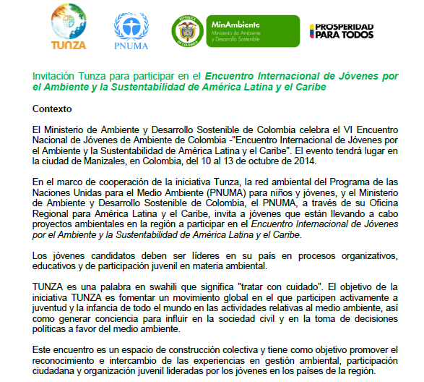
PLAN DE TRABAJO DETALLADO
RED DE FORMACION AMBIENTAL

Slide 12
CREACION DE LA RED DE FORMACION AMBIENTAL
Fecha de nacimiento:
Conformada por: representantes de las Unidades de Educación Ambiental de los Ministerios del Ambiente
Coordina: PNUMA
Objetivo: coordinación, promoción y apoyo de actividades en el ámbito de la educación, la capacitación y la formación ambientales en la región.
Para ello, la Red ofrece apoyo para realizar intercambios y eventos a nivel regional y nacional sobre educación ambiental y asistencia para el desarrollo de programas de formación ambiental.

Slide 13
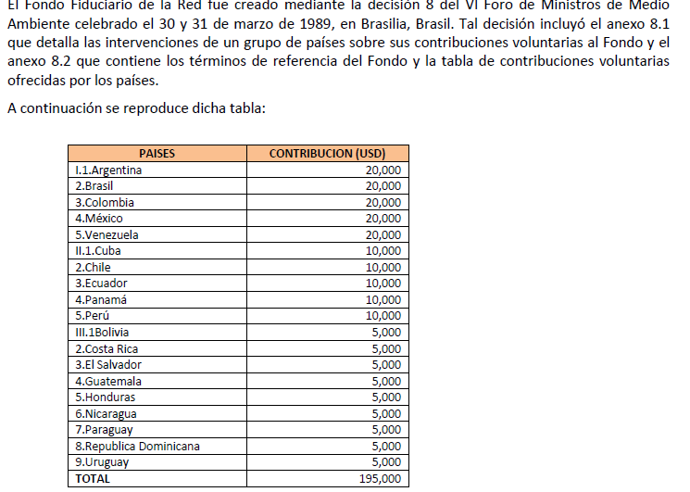
FONDO FIDUCIARIO DE LA RED
Notes:
Fondo Fiduciario, su creación (ver que al Fondo no contribuyen los países del Caribe inglés)
Hasta el XVII Foro de Ministros, los foros anteriores habían producido una decisión sobre el tema de la educación ambiental, y esas decisiones sistemáticamente hacían referencia al fondo fiduciario así:
Extender el funcionamiento del Fondo Fiduciario de la Red hasta la realización de la XVII Reunión del Foro de Ministros, solicitando al PNUMA continuar administrando dicho Fondo
Solicitar a los países de la Región la puesta al día en sus contribuciones pendientes con el Fondo Fiduciario de la Red y mantener sus aportes anuales a dicho Fondo

Slide 14
APORTES AL VII CONGRESO IBEROAMERICANO DE EA
Cuatro mesas se reunirán en el local: Casa Prado / Sala Huaytapallana según el siguiente cronograma:
Mesa 1 Declaración hacia NAGOYA
Miércoles 10 / 17:00-18:30 horas
Renata, Guillermo, Martín
Mesa 2 Declaración sobre GESTION DE RIESGOS
Jueves 11 / 11:00-13:00 horas
Mesa 3 Declaración sobre EDUCACIÓN FORMAL Y COMUNITARIA
Jueves 11 / 17:00-18:30 horas
Mesa 4 Declaración hacia COP20
Viernes 12 / 11:00-13:00 horas
Registros e informes vía el correo: crojas@minam.gob.pe
Carlos Alberto Rojas Marcos
Especialista en Educación Ambiental
Ministerio del Ambiente
RPC 975171893 Teléfono 611-6000 Anexo 1773
Notes:
Fondo Fiduciario, su creación (ver que al Fondo no contribuyen los países del Caribe inglés)
Hasta el XVII Foro de Ministros, los foros anteriores habían producido una decisión sobre el tema de la educación ambiental, y esas decisiones sistemáticamente hacían referencia al fondo fiduciario así:
Extender el funcionamiento del Fondo Fiduciario de la Red hasta la realización de la XVII Reunión del Foro de Ministros, solicitando al PNUMA continuar administrando dicho Fondo
Solicitar a los países de la Región la puesta al día en sus contribuciones pendientes con el Fondo Fiduciario de la Red y mantener sus aportes anuales a dicho Fondo

Slide 15
APORTES AL VII CONGRESO IBEROAMERICANO DE EA
Mesa 1 Declaración hacia NAGOYA
Miércoles 10 / 17:00-18:30 horas
Nuestra voluntad de fortalecer la Red de Formación Ambiental de América Latina y el Caribe coordinada por el PNUMA e integrada por los Ministerios del Ambiente y, además se propone constituir una Red Iberoamericana de Educadores Ambientales para el Desarrollo Sostenible [consultar su articulación con UNESCO] como espacios de cooperación para una mejor integración entre el desarrollo de capacidades para la gestión ambiental y la gestión educativa en todos los ámbitos del desarrollo sostenible.
Notes:
Fondo Fiduciario, su creación (ver que al Fondo no contribuyen los países del Caribe inglés)
Hasta el XVII Foro de Ministros, los foros anteriores habían producido una decisión sobre el tema de la educación ambiental, y esas decisiones sistemáticamente hacían referencia al fondo fiduciario así:
Extender el funcionamiento del Fondo Fiduciario de la Red hasta la realización de la XVII Reunión del Foro de Ministros, solicitando al PNUMA continuar administrando dicho Fondo
Solicitar a los países de la Región la puesta al día en sus contribuciones pendientes con el Fondo Fiduciario de la Red y mantener sus aportes anuales a dicho Fondo

Slide 16
Isabel Martínez
Oficial de Programa
Oficina Regional para
América Latina y el Caribe
http://www.pnuma.org/educamb/
¡ GRACIAS !

